Slide 1
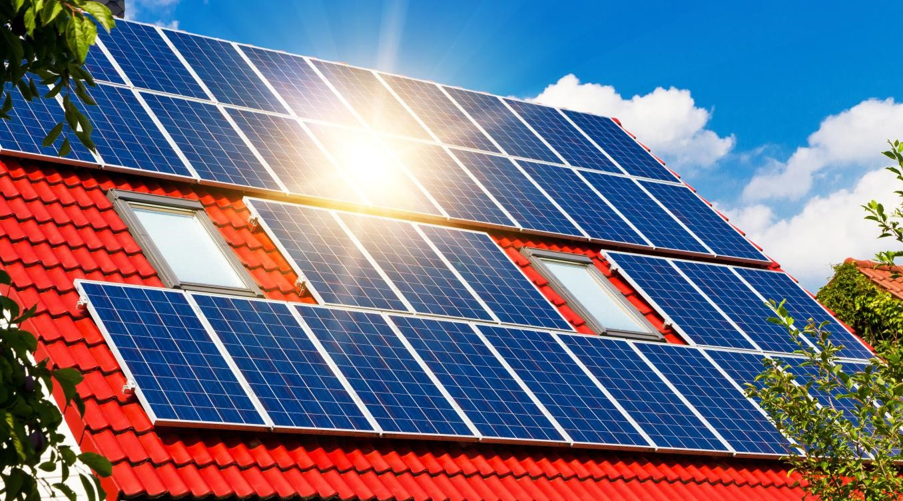
ИДЕИ ПРЕОБРАЗУЮЩИЕ МИР
Автономный дом
якутской
АРКТИКИ
Проект ученика 6а класса РС(к)ШИ для обучающихся с ТНР г. Якутска
Ефимова Айтала
Руководитель проекта Дьячковский Н.И. учитель труда

Slide 2
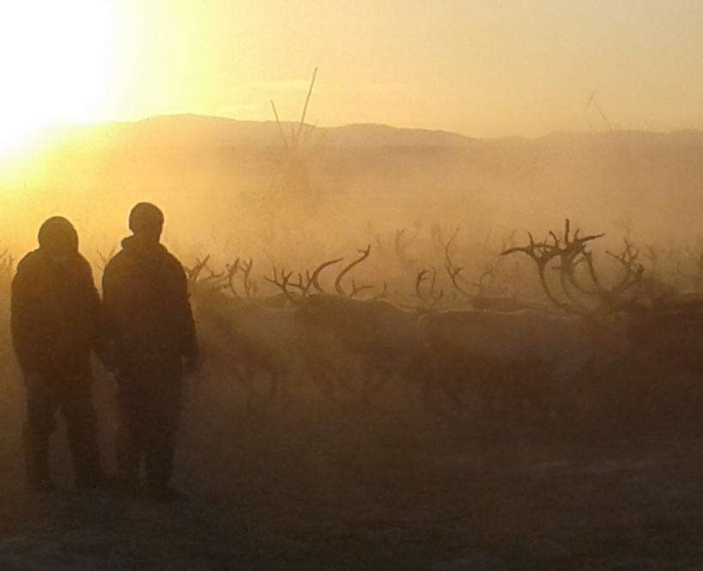
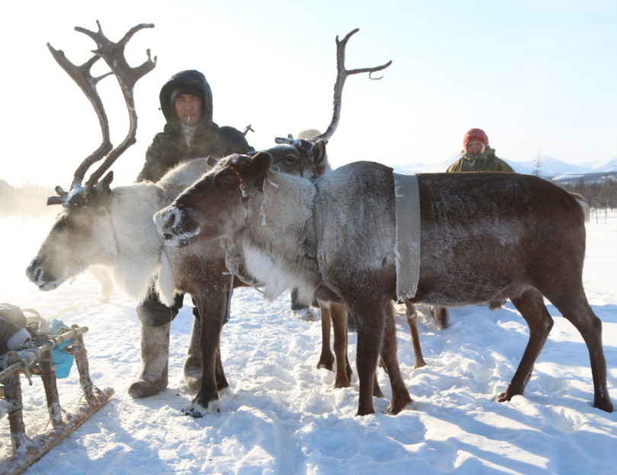
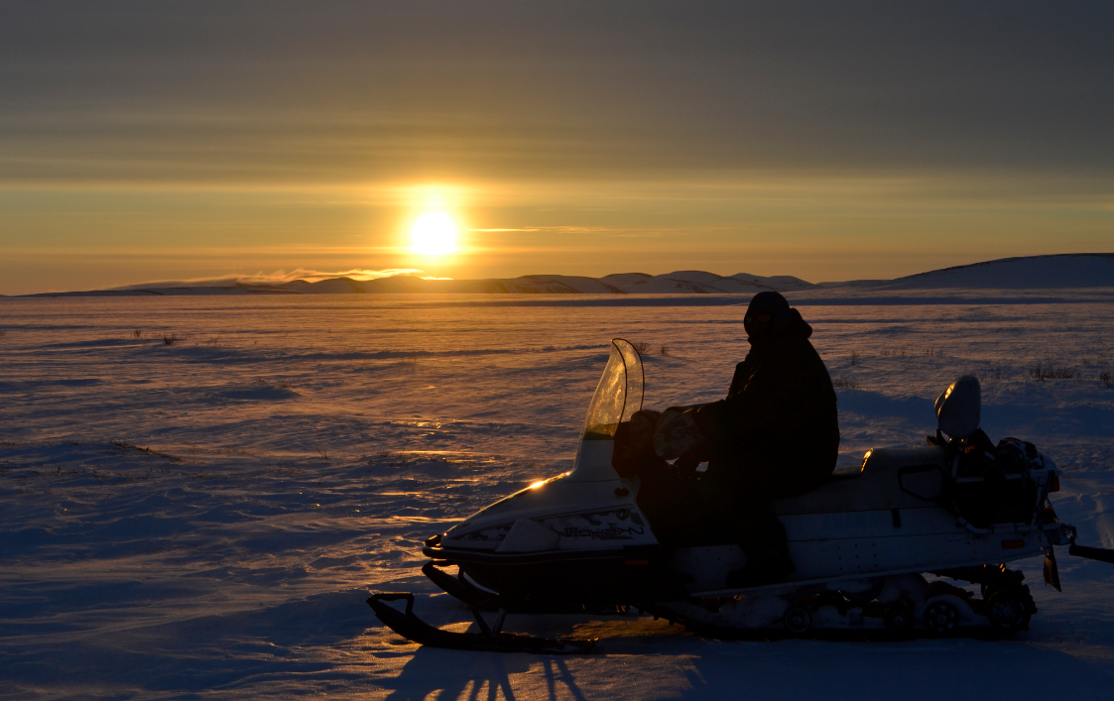
актуальность
В условиях Крайнего Севера освоение Арктики невозможно без обеспечения условий жизни, позволяющих длительное время поддерживать самочувствие и работоспособность человека на хорошем уровне.
Факторами, осложняющими проживание людей в арктических природных условиях, являются: низкая среднегодовая температура, требующая больших запасов топлива для обогрева жилища, которые загрязняют выхлопами окружающую среду.
В труднодоступных районах - полное отсутствие развитой инфраструктуры: центрального отопления и электроснабжения, центральных каналов связи и Internet-а.

Slide 3
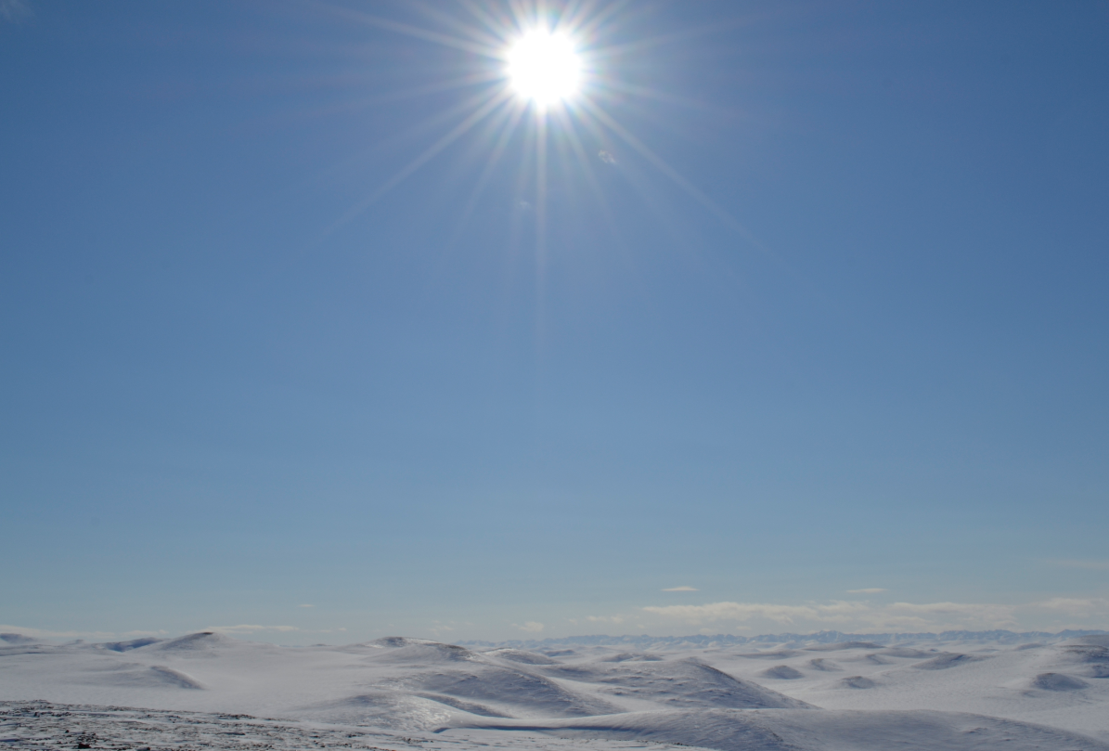
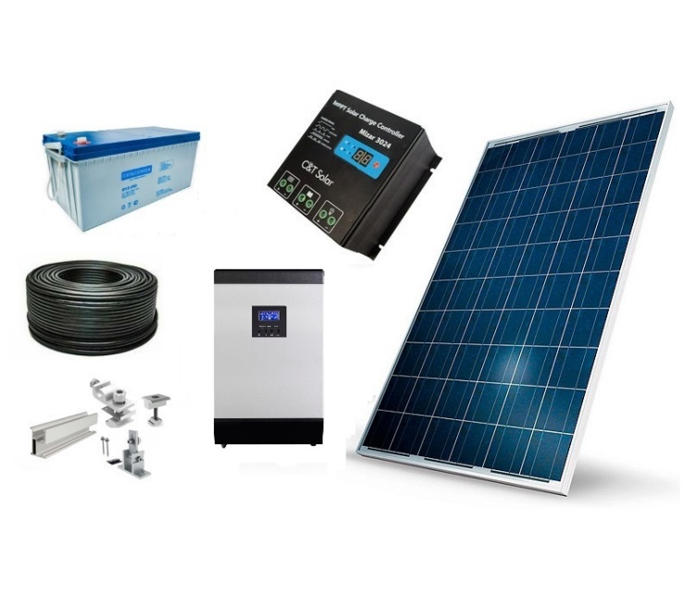
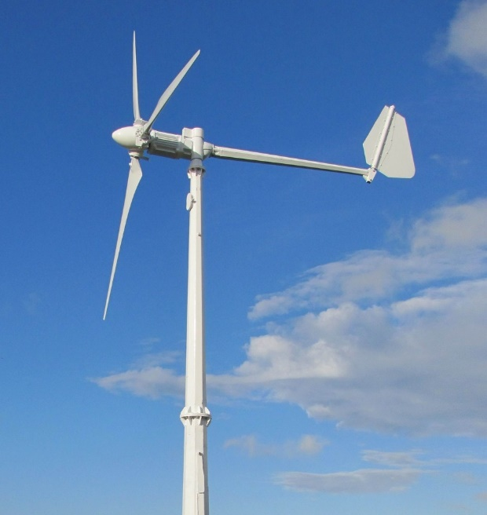
Проблема
Естественным решением является использование природных источников энергии: энергии Солнца и ветра. В то время, как использование солнечной энергии в условиях Севера может носить основной характер в летнее время и вспомогательный в зимнее, энергия ветра доступна круглый год. Существующая проблема автономного обеспечения электроэнергией постоянной гарантированной мощности при принципиальной нестабильности природного источника, решается с помощью энергетического комплекса, состоящего из солнечных батарей, ветрового генератора, особо долговечного накопителя энергии.

Slide 4
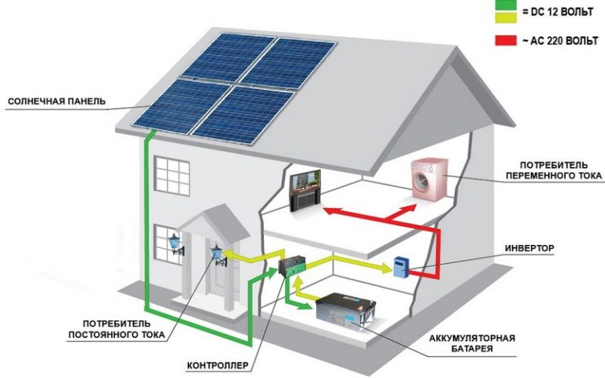
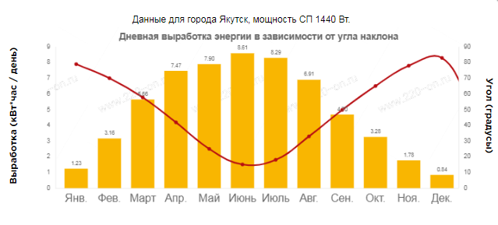
Бесперебойные системы электроснабжения
Электричество давно является неотъемлемым спутником нашей жизни. И не важно, где мы находимся: на даче, в квартире, на работе. Без электричества мы просто чувствуем себя дискомфортно.
Подавляющее большинство систем автономного электроснабжения построены на основе электростанций с двигателем внутреннего сгорания, которые используют в качестве топлива бензин, дизельное топливо или газ.
Использование солнечных станций для выработки электроэнергии наиболее выгодно в местах, где отсутствует централизованное снабжение электричеством
Положительные стороны солнечных станций заключаются в следующем:
• автономность;
• экологичность;
• возможность модернизации;
• простота использования;
• долговечность эксплуатации (до 25 лет);
• экономичность (по сравнению с бензогенератором).

Slide 5
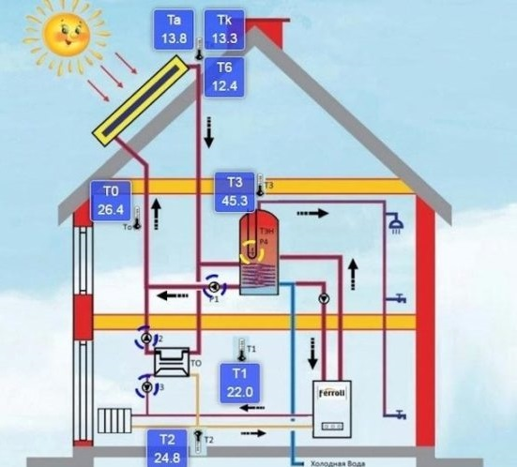
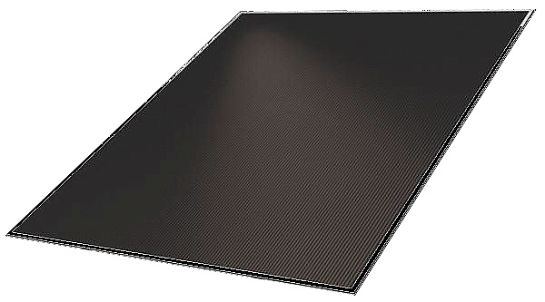
Солнечные системы можно использовать для отопления дома и подачи энергии для всех электроприборов в доме.
Стандартный набор включает в себя:
солнечная батарея;
система аккумуляторных батарей;
инвертор-контроллер;
насос, подающий энергию к отопительной системе;
бак для водонагрева 500-1000 литров;
электротен.
Фотоэлектрические микроморфные батареи (панели) - к достоинствам рассматриваемой технологии относят недорогую себестоимость, экологичность, возможность применять фотомодули в строительных целях, экономичность, способность улавливать рассеянный свет, дающую повышение выработки электроэнергии.
Достоинства:
· Безупречное качество автоматического производственного процесса.
· Преобразуется широкий спектр излучения.
· При рассеянном свете, как зимой и в пасмурную погоду, сохраняется высокая производительность.
· Стойкость к внешним воздействиям.
· Возможность использования в дизайнерской отделке микроморфных модулей при строительных работах.

Slide 6

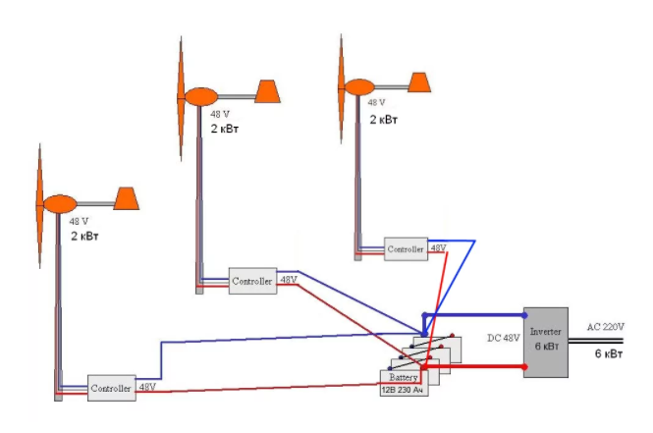
В зимние дни и пасмурную погоду система дополняется современными и эффективными в использовании ветровыми генераторами. Это устройства, которые трансформируют кинетическую энергию ветрового потока в силу, необходимую для приведения в движение вращающейся части двигателя для получения электроэнергии. Использование ветрогенераторов является максимально выгодным решением в том случае, если они эксплуатируются в климатических зонах с сильными ветрами, когда скорость потока воздушных масс находится в пределах от 7 до 15 метров в секунду. Климатические условия в районах Крайнего Севера и природноландшафтным преобладанием лесотундры и тундры является идеальным условием для их использования.

Slide 7
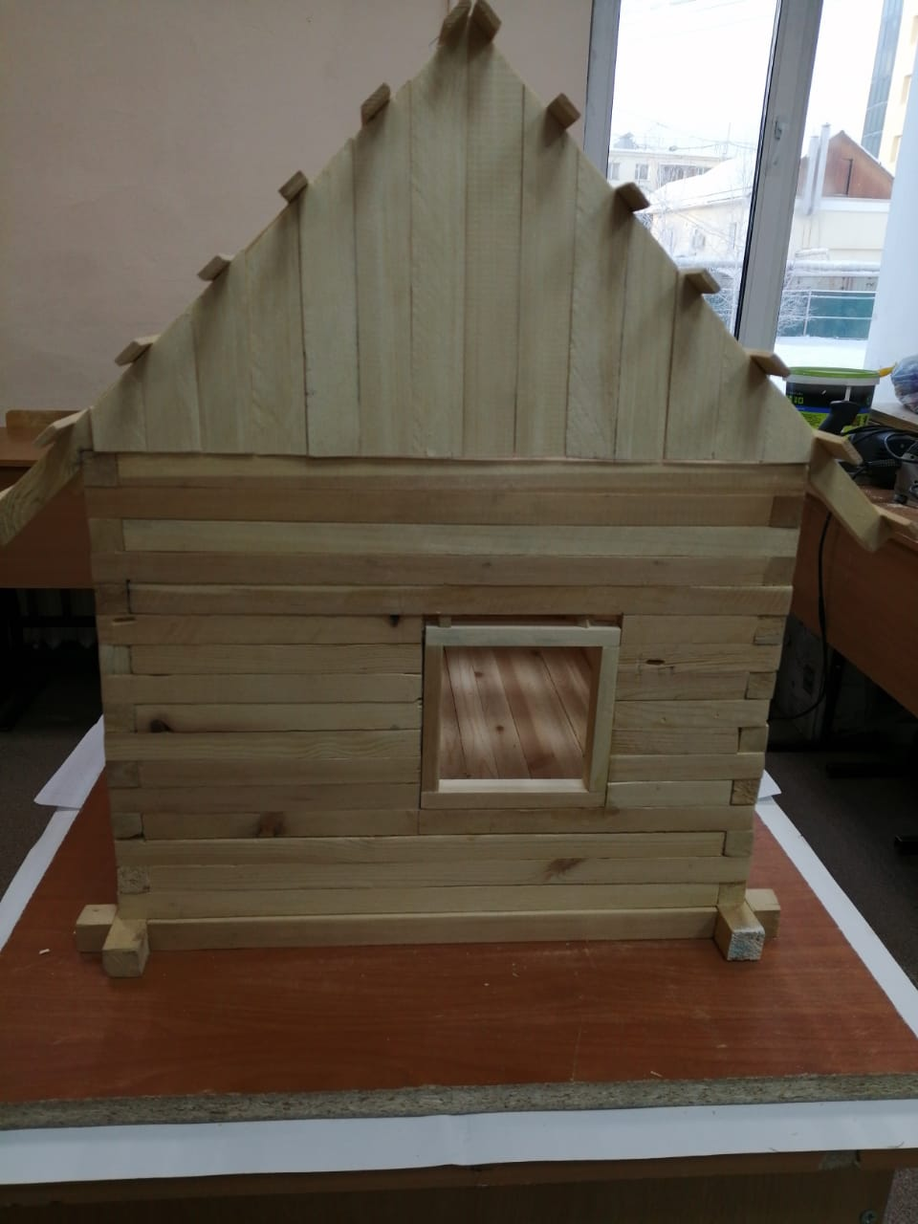
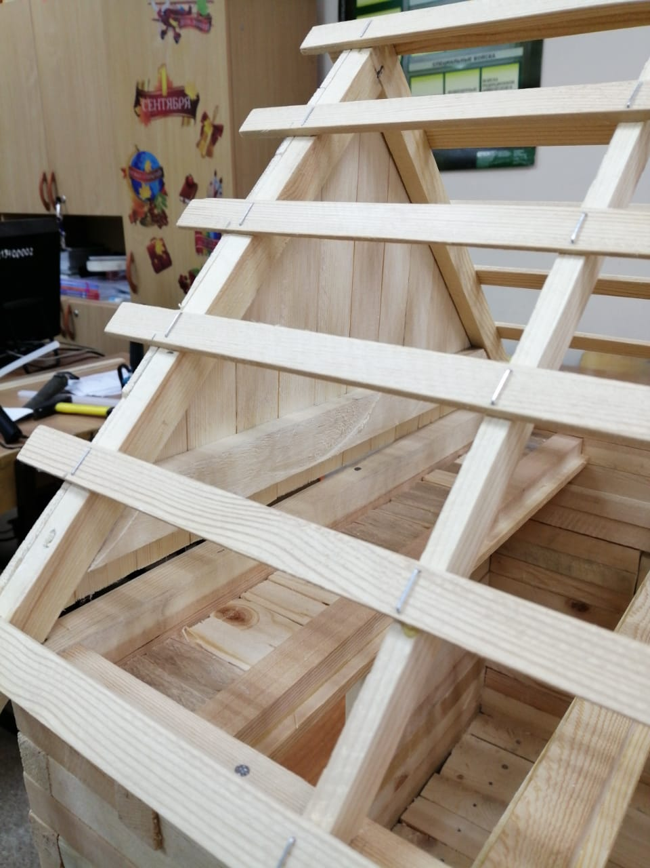
Практическая часть
Собрав исходные данные приступаем к изготовлению и сборке макета «Автономного дома». В целом строение ничем не отличается от стандартной коробки для жилых домов, Двускатная крыша с углом наклона 45 градусов является наиболее оптимальной для установки солнечных батарей.
Перед сборкой макета внимательно изучаем инструкции по технике безопасности.
Масштаб макета выбран 1 к 10.

Slide 8
Технологическая карта макета
Операция | Материал | Инструмент
1. Изготовление подставки 800*550*15 мм. | ДСП, фанера 15 мм., меб. Щит 25 мм. | Электролобзик.
2. Постройка короба дома 550*400*320 мм. и установка крыши (площадь 720*610 мм.) | Деревянные бруски сечением 18 мм. и рейки, фанера 4 мм | Ручной лобзик, ручной рубанок, молоток, гвозди.
3. Установка макетов солнечных батарей (20 штук 150*100 мм.). | Картон, бумага. | Ножницы, клей.
4. Установка макета ветрогенератора (высота 600 мм.). | Деревянные бруски сечением 20 мм. и рейки | Ручной лобзик, ручной рубанок, молоток, гвозди.
5. Покраска макета. | Акриловая краска | Кисть

Slide 9
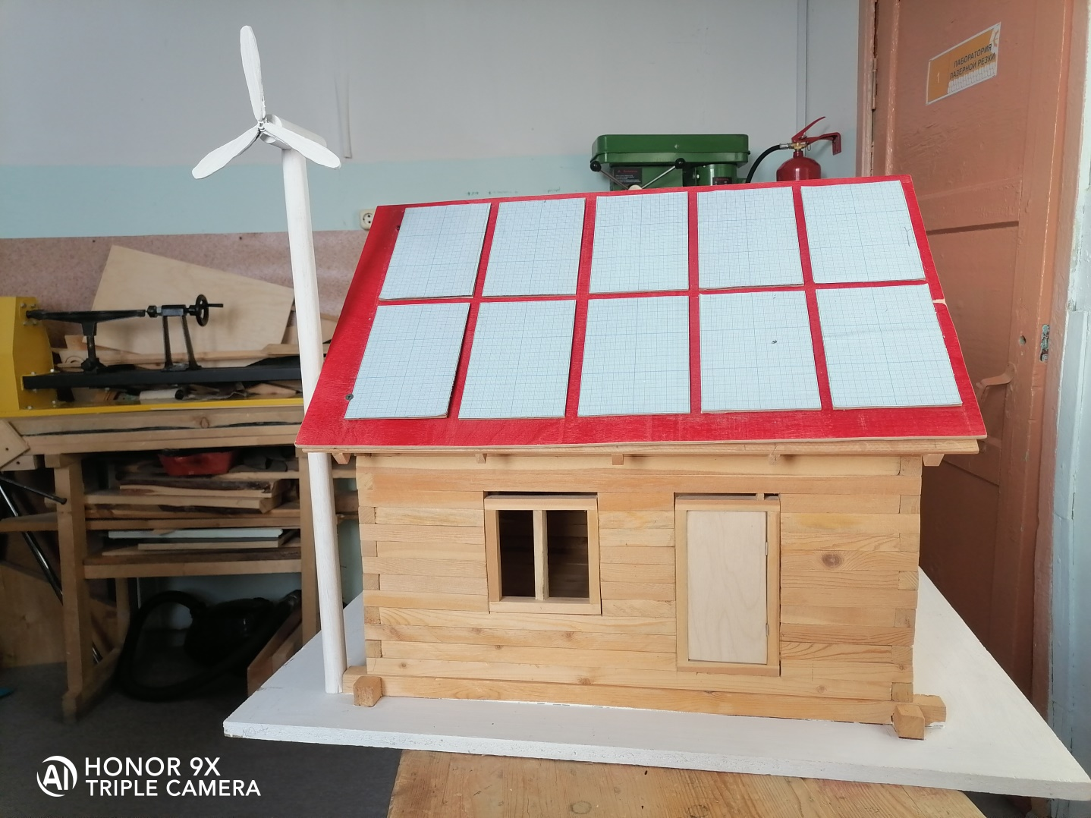
Итоги и выводы
У нас получился реалистичный макет «Автономный дом» в масштабе 1:10, этот проект может быть реализован для обеспечения хороших условий проживания в труднодоступных территориях, жизни и работы оленеводов, охотников, рыбаков и др. работниках сельской местности.
Также эту систему можно использовать в городских условиях для снижения ежемесячных расходов на оплату электричества, где нет подведенного электричества или происходят постоянные продолжительные отключения электроподачи на срок более 2 суток.

Slide 10
Спасибо за внимание!
В дальнейшем идея проекта требует расширения, а именно практической реализации энергетического потенциала:
Изготовление и установка действующей системы солнечных батарей;
Небольшого действующего ветрогенератора.

